Slide 1


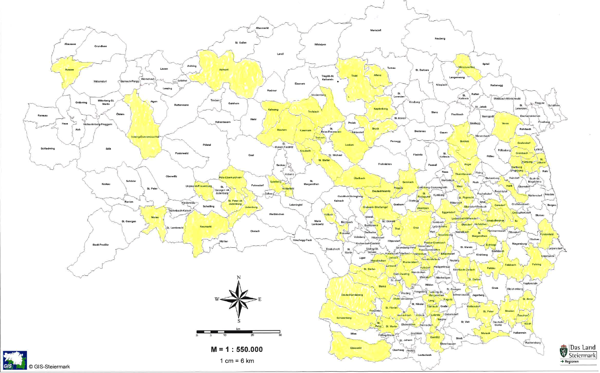
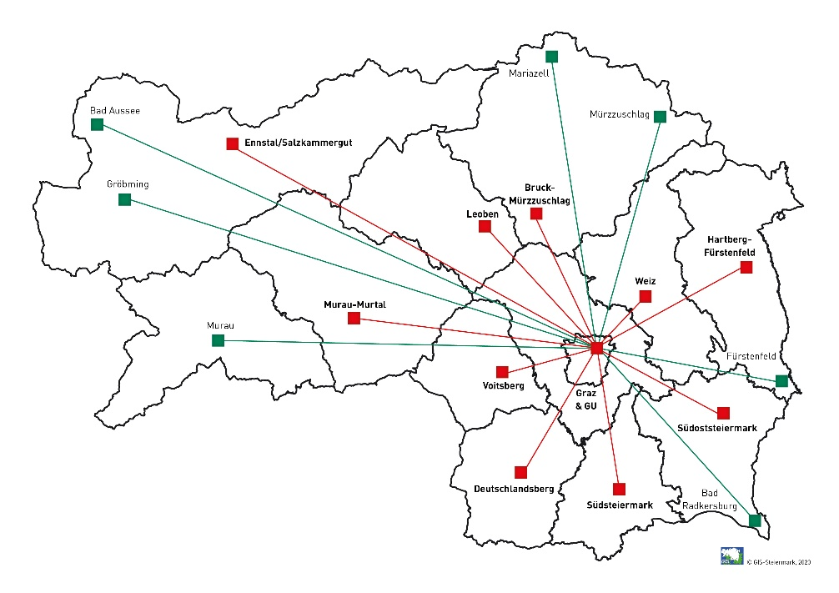
Goldener Boden
Nachhaltige Wirtschaftsfreundlichkeit
Stefan Helmreich, MBA

Slide 2
Inhalte
Goldener Boden Zielsetzungen
Goldener Boden 2024 → Benefits aus Weiterentwicklung
Änderungen im Überblick
Kriterienkatalog Neu
Auswertung und Visualisierung

Slide 3
Goldener Boden
2008: Start der Initiative GOLDENER BODEN, um gemeinsame Interessen von Gemeinden und Unternehmen zu betonen und den Wissenstransfer in den Mittelpunkt zu stellen!
2008-2013-2019: Durchführung im 5-Jahres-Rhythmus!
2024: Weiterentwicklung – Digitalisierung und Erweiterung des Kriterienkatalogs!

Slide 4
Goldener Boden 2024
Wirtschaftsfreundliche Gemeinde mit Fokus auf
  Einbindung Unternehmer:innen in Gemeinde (Vertretung Gemeinderat)
  Serviceangebot für Unternehmen
  Leerflächen- und Flächenmanagement
  Förderungen
  Öffentliche Vergabe
Plus-Kriterien für langfristige und nachhaltige Standortentwicklung – für ein bewusstes Miteinander von Ökonomie, Ökologie und Gesellschaft

Slide 5
Warum? (1)
Die Faktoren für die Entwicklung eines Wirtschaftsstandortes sind vielfältig – daher Einbindung von Fragestellungen der technischen und sozialen Infrastruktur (*)
Verbesserung der technischen Infrastruktur (Mobilität, Wasser- und Energiemanagement, Telekommunikation) erhöht die Attraktivität des Standortes für Unternehmen und Schlüsselarbeitskräfte
Verbesserung der sozialen Infrastruktur (Gesundheit, Kinderbetreuung, sozialer Zusammenhalt) erhöht die Attraktivität des Standortes für Unternehmen und Schlüsselarbeitskräfte
(*) Landua et al, 2017, Standortfaktoren für Unternehmen – die kommunale Sicht, Deutsches Institut für Urbanistik

Slide 6
Warum? (2)
Gemeinden, die ihren nachhaltigen Entwicklungspfad skizzieren, werden attraktiver für Zuzug und hoch qualifizierte Bewohner:innen
Eine enge Zusammenarbeit von Wirtschaft und Gemeinden ermöglicht Win-win-Projekte für Umwelt/Gesellschaft und Ökonomie
Die Kooperation von Unternehmen, Gemeinden und Regionalstellen erleichtern die zunehmend geforderte Transparenz der nichtfinanziellen Berichterstattung = Nachhaltigkeitsberichterstattung
Hohe Schnittmenge dieser Themen mit Sustainable Development Goals (SDGs) bei entsprechender Berücksichtigung nachhaltiger Kriterien

Slide 7
Anforderungen an Unternehmen im Themenfeld Nachhaltigkeitsberichterstattung
CSRD =
Corporate Sustainability Reporting Directive
Taxonomie
SFDR =
Sustainable Finance Disclosure Regulation
Gilt für Unternehmen ab 2025:
≥ 25 Mio. Euro Bilanzsumme
≥ 50 Mio. Euro Umsatz
≥ 250 Mitarbeiter:innen
(2 der 3 Kriterien ausreichend)
Transparenz entlang ESG-Kriterien
WICHTIG: Berücksichtigung bzw. Einbindung der Sichtweise der Interessensgruppen
WICHTIG: Gilt für gesamte Wertschöpfungskette, vor- und nachgelagert
Gilt für Unternehmen ab 2025:
≥ 25 Mio. Euro Bilanzsumme
≥ 50 Mio. Euro Umsatz
≥ 250 Mitarbeiter:innen
(2 der 3 Kriterien ausreichend)
Taxonomie als Klassifizierungssystem in ökologisch nachhaltige und schädliche unternehmerische Tätigkeiten
Ausweis Taxonomie-konformer Umsatz, OpEx, CapEx
  Gilt für Banken und hat Implikationen für alle Unternehmen
  Bei Kreditvergaben sind „Nachhaltigkeitsrisiken“ entlang den ESG-Kriterien zu berücksichtigen und in die Berechnung des Zinsrisikos einzubinden

Slide 8
Beispiele der möglichen Zusammenarbeit, die Unternehmen in der Nachhaltigkeitsberichterstattung unterstützt
Gemeinde, Beispiele unterstützende Maßnahmen | Vorgaben der Nachhaltigkeits-berichterstattung | Mögliche Maßnahmen Betriebe
Einpendelpläne, Verhinderung Staus Optimierung öffentlicher Verkehr Optimierung Breitbandausbau (Optimierung Home-Office) Beteiligungsmodelle für Grünflächen Förderung von Energiegemeinschaften | Dekarbonisierungspfad Meilensteine bis 2030 und 2050 | Optimierung Pendelverkehr Optimierung Logistik Erneuerbare Energieträger Investitionen in Grünflächen
Optimierung Kläranlagen, Kooperation in Definition der Anforderungen für Verbesserungen | Schonung der Wasser- und Meeresressourcen | Verbrauchsmengen Wasser Verminderung Abwässer

Slide 9
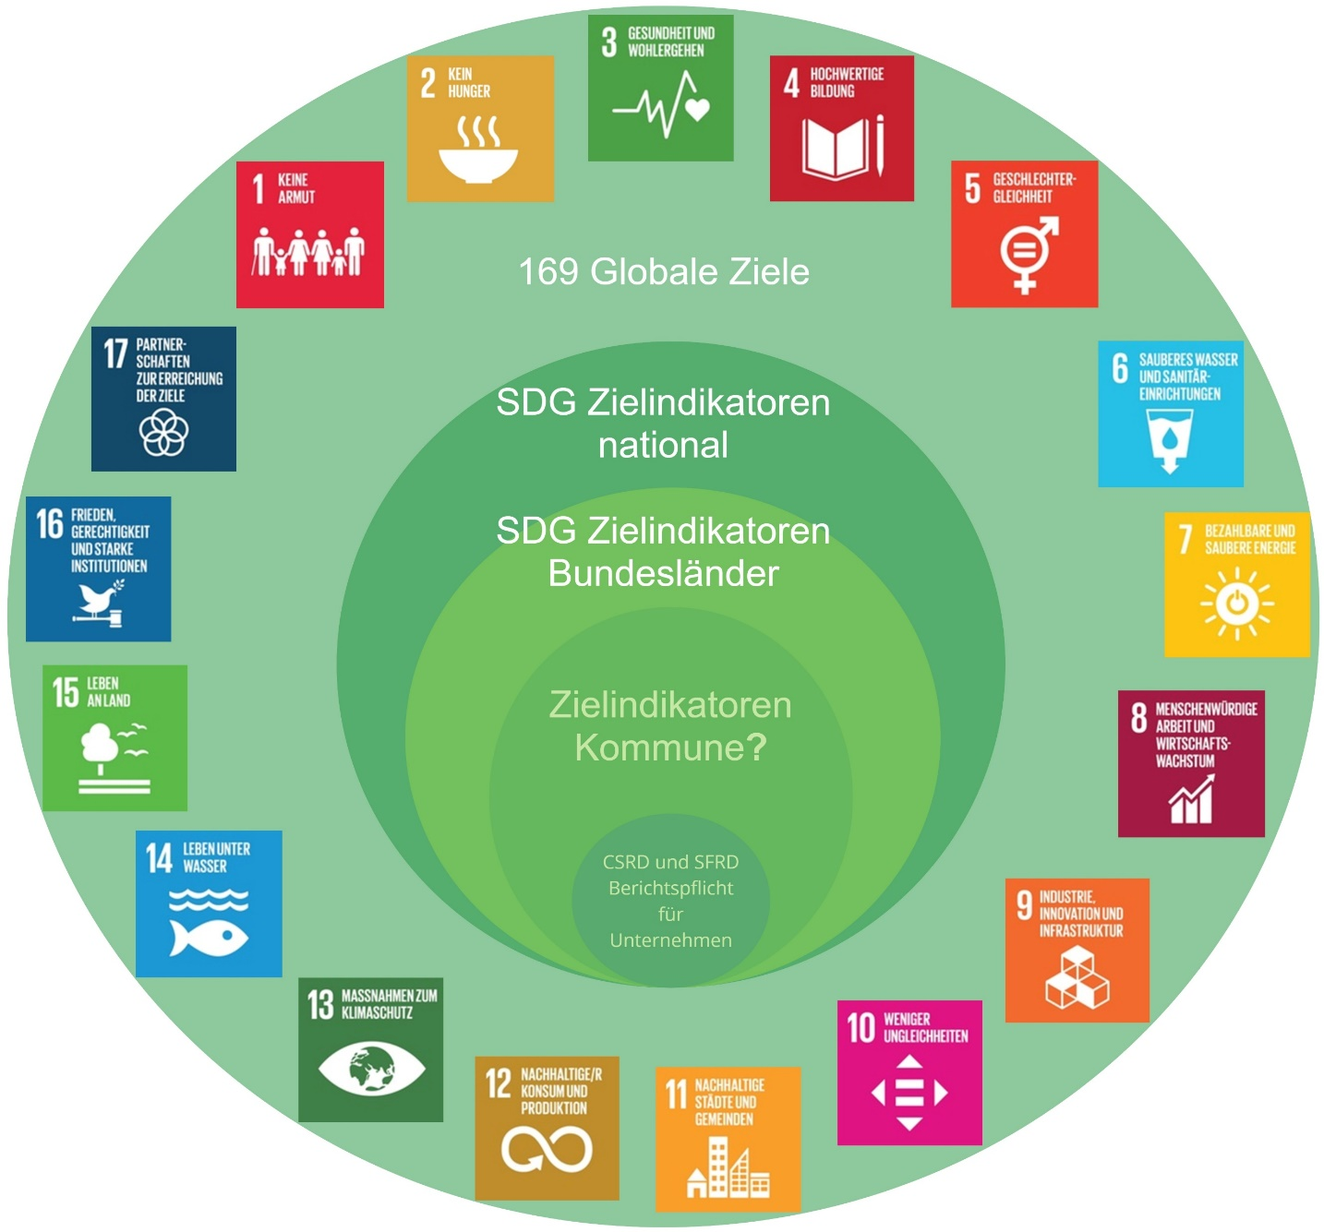
Einbindung der Sichtweise der SDGs
https://www.un.org/sustainabledevelopment/
https://www.statistik.at/services/tools/services/indikatorensysteme/sdgs
https://www.nachhaltigkeit.steiermark.at/cms/ziel/128849111/DE/
Hilfestellung Online Tool Goldener Boden
https://eur-lex.europa.eu/resource.html?uri=cellar:a17f44bd-2f9c-11ee-9e98-01aa75ed71a1.0010.02/DOC_2&format=PDF

Slide 10

SDGs – Sustainable Development Goals
Die Sustainable Development Goals (SDGs) sind die globalen Ziele nachhaltiger Entwicklung, die im September 2015 auf der Generalversammlung der Vereinten Nationen (UN) von 193 Mitgliedsstaaten beschlossen wurden und im Jänner 2016 in Kraft traten.
Sie umfassen 17 Ziele (169 Unterziele), die alle drei Dimensionen der Nachhaltigkeit – Soziales, Wirtschaft, Umwelt – in Einklang bringen

Slide 11
Initiative Goldener Boden Alt/Neu – (1/3)
 | Goldener Boden bisher | Goldener Boden 2024
Gemeinde-kategorien | Größer 5.000 Einwohner:innen Kleiner 4.999 Einwohner:innen | Keine Unterscheidung nach Größe; Kennzahlen, die Gemeindegröße und damit Optionen der Gemeinde berücksichtigen: Einwohner:innen Flächen inkl. Versiegelungsgrad Arbeitsstätten und Beschäftigtenstatistik, nach Branche Pendlerstatistik Arbeitsstätten und Beschäftigtenstatistik Tourismus Statistik (Beherbergungsbetriebe und Nächtigungskennzahlen) Finanzkennzahlen

Slide 12
Initiative Goldener Boden Alt/Neu – (2/3)
 | Goldener Boden bisher | Goldener Boden 2024
Umsetzung | Erhebung mit analogem Fragebogen Erhebung alle 5 Jahre Statische Betrachtung Erfahrungsaustausch wird durch analoge Form erschwert. | Erhebung mit Online-Tool Digitale Anwendungsmöglichkeit, die die Etablierung eines laufenden Prozesses möglich macht Lernerfahrung für Gemeinden und Regionalstellen durch Hinterlegen der Kategorien mit Best-Practices-Beispiele sowie durch Einmelden von innovativen Initiativen durch die Gemeinden (Konzept der Bonuspunkte geplant, sofern diese veröffentlicht werden dürfen) Rascher Überblick und Verortung der Gemeinde durch „Wirtschafts- und Nachhaltigkeitsradar Goldener Boden“

Slide 13
Initiative Goldener Boden Alt/Neu – (3/3)
 | Goldener Boden bisher | Goldener Boden 2024
Fragen-katalog, Beurteilungs-kriterien | Aktive Beteiligung von Unternehmer:innen in der Gemeinde Sprechstunden für Unternehmer:innen Förderungen auf Gemeindeebene Öffentliche Vergabe Ausweisung Gewerbeflächen Aktives Leerflächenmanagement Vorhandensein einer Wirtschaftsabteilung Sonstige unternehmer:innenfreundliche Aktivitäten | Bisherige Kriterien Erweiterung Kriterien für Standortattraktivität (Technische und soziale Infrastruktur) Einbindung der Auswirkungen der Regelungen der Nachhaltigkeitsberichterstattung Zuordnung der Gemeindeinitiativen zu SDGs → zur Gemeindeattraktivierung (nachhaltige Entwicklung, Attraktivität für Schlüsselarbeitskräfte)

Slide 14
Goldener Boden 2024 –
Struktur Kriterienkatalog Neu
Zusammenarbeit mit Unternehmen
Wirtschafts-entwicklung
Förderungen
Flächen- und Leerstands-management
Technische Infrastruktur
Soziale Infrastruktur
Service für Unternehmen
Wirtschafts-entwicklung
Förderungen
Flächen- und Leerstands-management
Mobilität
Kinderbetreuung
Kooperation mit Unternehmen
Wasser-management
Gesundheit
Auftragsvergabe
Tele-kommunikation
Sozialer Zusammenhalt
Energie-management
Kriterien BISHER
+ Kriterien NEU

Slide 15
Die Fragen im Detail

Slide 16
Zusammenarbeit mit Unternehmen
Service für Unternehmen:
In welcher Art und Weise werden Unternehmen bei Verfahren unterstützt?
Sprechstunden, Fachinformationen, Digitale Abläufe, Beschwerdemanagement
Kooperation mit Unternehmen:
Wie werden Unternehmer in die Entwicklung der Gemeinde eingebunden und werden nachhaltige Aspekte berücksichtigt?
Gemeinderat, spezifische Veranstaltungen, Einbindung in Standortkonzept, Beteiligung an Nachhaltigkeits-Projekten der Gemeinde etc.
Auftragsvergabe:
Welche Kriterien werden bei öffentlichen Ausschreibungen berücksichtigt und werden nachhaltige Aspekte in die Auftragsvergabe eingebunden?

Slide 17
Zusammenarbeit mit Unternehmen
Wirtschaftsentwicklung:
Besteht eine strukturierte Vorgehensweise in der Entwicklung des Standortkonzepts?
Wird das Wirtschaftsentwicklungskonzept regelmäßig evaluiert und überarbeitet?
Werden konkrete Strategien, Ziele, Maßnahmen und Zielindikatoren definiert?
Werden klassische Instrumente des Projektmanagements implementiert (Projektauftrag, Projektteam, Ressourcenplanung, Meilensteinplanung, regelmäßige Erfolgsüberwachung)?
Bestehen Kooperationen mit Gemeinden und wird mit dem Regionalmanagement des Landes Steiermark zusammen gearbeitet?

Slide 18
Zusammenarbeit mit Unternehmen
Förderungen:
Welche Förderungen werden auf Gemeinde-Ebene angeboten?
Ansiedelungshilfen
Aufschließungshilfen
Investitionsförderungen für bestehende Unternehmen
Förderungen für nachhaltigkeitsfördernde Aktivitäten
Förderungen für E-Mobilität

Slide 19
Zusammenarbeit mit Unternehmen
Flächen und Leerstandsmanagement:
Transparenz im Flächen- und Leerstandsmanagement
Unterstützung in der Suche nach geeigneten Flächen und Immobilien
Vorrangzonen
Freihaltezonen
Anbindung an öffentlichen Verkehr
Rücksicht auf Taxonomie – Anforderungen (keine Umwidmung von wertvollem Ackerland für Bauzwecke)

Slide 20
Zusammenarbeit mit Unternehmen
Mobilität:
Aktive Planung der Verkehrsströme, Einpendelpläne, Radnetzwerke etc.
Wassermanagement:
Hochwasserschutz – Zusammenarbeit mit anderen Gemeinden;
Förderung Hochwasserschutz von Unternehmen
Beratung Unternehmen bei Einleitungen - Gebührenoptimierung
Telekommunikation:
Umfang und Initiativen zum Breitbandausbau
Energiemanagement:
Maßnahmen für die Attraktivierung erneuerbarer Energien
Gemeinschaftsprojekte mit Unternehmen

Slide 21
Zusammenarbeit mit Unternehmen
Soziale Infrastruktur
Kinderbetreuung:
Art und Umfang der Betreuung gestaffelt nach Alter, Teilzeit und Vollzeit
Kooperationen mit Unternehmen (Betriebskindergärten)
Gesundheit:
Konditionen für Freizeitmöglichkeiten für Arbeitnehmer, die nicht Gemeindebürger sind
Zeitfenster für Berufstätige bei Ärzten
Besetzung der Planstellen der Gesundheitsversorgung
Sozialer Zusammenhalt:
Vernetzungsevents und Einbindung Unternehmen (Sponsoring)
Partnergemeinden und Kooperationen
Teilnahme am offenen Haushalt
Maßnahmen zur Eingliederung neuer Gemeindebürger

Slide 22
Beispiele für Fragen
Finden Sprechstunden für Unternehmer:innen statt?
0 = Wird nicht berücksichtigt
1 = Keine Relevanz für unsere Gemeinde
2 = Guter Impuls, wir werden Möglichkeiten evaluieren
3 = In Planung
4 = In Umsetzung
5 = Implementiert
1
2
3
4
5
Bei welchen Verfahrensfragen werden Unternehmen unterstützt!
Wassermanagement
Energiemanagement
Mobilitätslösungen
Baumanagement
Andere
Sind alle Planstellen der Ärzteversorgung in der Gemeinde besetzt?
0-20%
20-40%
40-60%
60-80%
80-100%

Slide 23
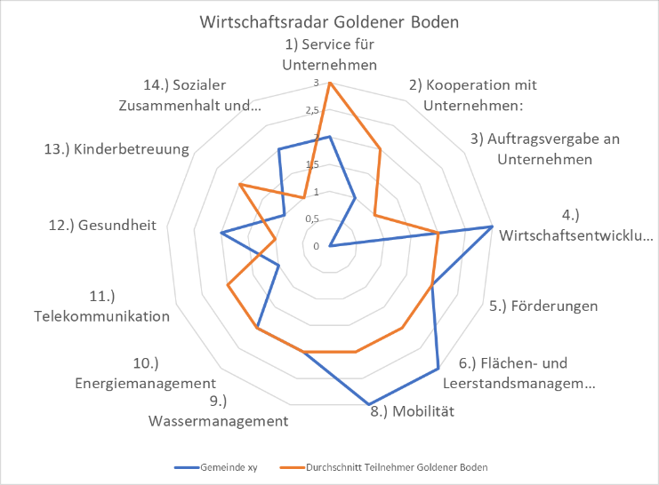
Wirtschafts- und Nachhaltigkeitsradar
Goldener Boden
Sichtweise Auswertung im Detail
Weitere Statistiken:
Auswertung der Fragen im Detail: Erreichte % Satz pro Frage!
Liste der Fragen die keine Relevanz für die Gemeinde haben!
Liste der Fragen mit Höchstpunktezahl 5
Übersicht der Gemeinde - Projekte

Slide 24
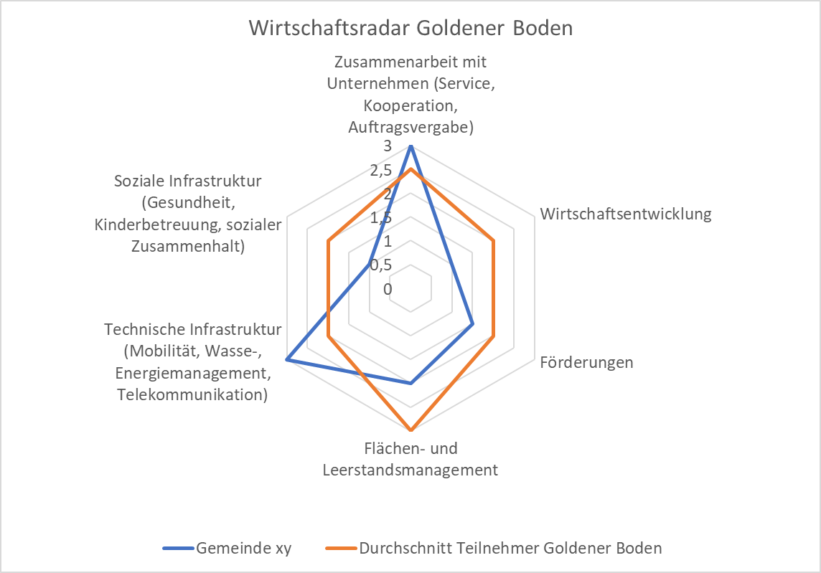
Wirtschafts- und Nachhaltigkeitsradar
Goldener Boden
Sichtweise Auswertung im Detail
Sichtweise Auswertung im nach Kategorien
WICHTIG: Spinnendiagramm stellt keine Bewertung dar, wie gut oder schlecht eine Gemeinde performt – Überblick über Punktezahl in Kategorien
Die Schwerpunkte und Sichtweise, welche Zielsetzungen besonders forciert werden, obliegen den Gegebenheiten und Ausgangssituation der jeweiligen Gemeinde

Slide 25
Die Gemeinde kann sich auf der Plattform mit erfolgreichen Projekten präsentieren:
Eine aktive Verkehrsplanung, inklusive Einpendelpläne und Radnetzwerke, ist für Wirtschaft und Gemeinden entscheidend. Sie fördert nicht nur die reibungslose Bewegung von Arbeitskräften und Gütern, was die wirtschaftliche Produktivität steigert, sondern auch die Nachhaltigkeit. Gut geplante Verkehrssysteme reduzieren Verkehrsstaus und verbessern die Lebensqualität.
Unternehmen können von dieser Nachhaltigkeit profitieren, indem sie emissionsärmere Anfahrtswege in ihre Berichterstattung integrieren.
Austausch und Engagement zwischen Wirtschaft und Gemeinden für eine effiziente Verkehrsplanung trägt zur Attraktivität und Wettbewerbsfähigkeit von Wirtschaftsstandorten und Gemeinden bei.
Best Practice Feldbach Mobil – Nachhaltig an Ziel
Viele Wege führen nach Rom – heißt es. Das gilt auch für Mobilität. Es muss nicht immer das Auto sein, so das Motto in Feldbach.
Hier wurde ein umfassendes Konzept entwickelt, das im Sinne der Multimodalität viele unterschiedliche Optionen vereint. Dazu zählen die Forcierung des öffentlichen Verkehrs, der Ausbau der E-Ladestationen, Radwegenetze und die Einladung auch mal die eine oder andere Strecke zu Fuß zu gehen.
www.feldbach.gv.at/mobil
Best Practice Gabersdorf
Gabersdorf, als e5 Gemeinde, legt einen starken Fokus auf Mobilität als Kernthema der Nachhaltigkeit.
Neben dem Radwegeausbau fördert die Gemeinde Alternativen im öffentlichen Verkehr wie Einkaufs-Fahrgemeinschaften und implementiert das bedarfsorientierte Mikro-ÖV "Regiomobil". Der gemeindeeigene E-Kindergartenbus transportiert nicht nur Kindergartenkinder, sondern verteilt auch Essen auf Rädern und übernimmt Vereinstransporte.
https://www.gabersdorf.gv.at/e5-gemeinde

Slide 26
Goldener Boden – Für ein bewusstes Miteinander!
Datenbank, die fortwährend verwendet werden kann
Hilfestellungen und Impulse durch Beispiele
Gemeinden tauschen sich aus
Bewusste Schwerpunkte der nachhaltigen Standortentwicklung und Vertiefung der Zusammenarbeit mit Regionalstellen in definierten Themenstellungen
Visualisierung – als Ausgangspunkt für Storytelling

Slide 27
Phasen der Umsetzung
Phase 1: Information und Testversion
Informationsveranstaltungen
2 Testgemeinden, Prüfung Usability und Inhalt
Phase 2: Ihr Start zum Goldenen Boden
Alle interessierten Gemeinden erhalten den Zugangslink
Gemeinsam mit Unterstützung der Wirtschaftskammer
werden die Fragen bearbeitet!
Phase 3: Ihre Zertifizierung
Auszeichnung der zertifizierten Gemeinden
April 2024
Mai bis September 2024
Oktober 2024 bis Feber 2025

Slide 28
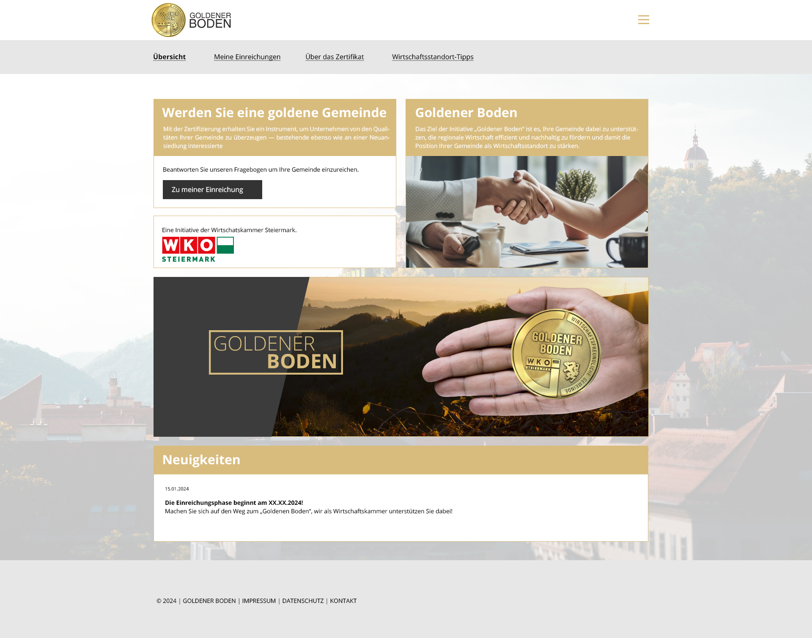

Slide 29
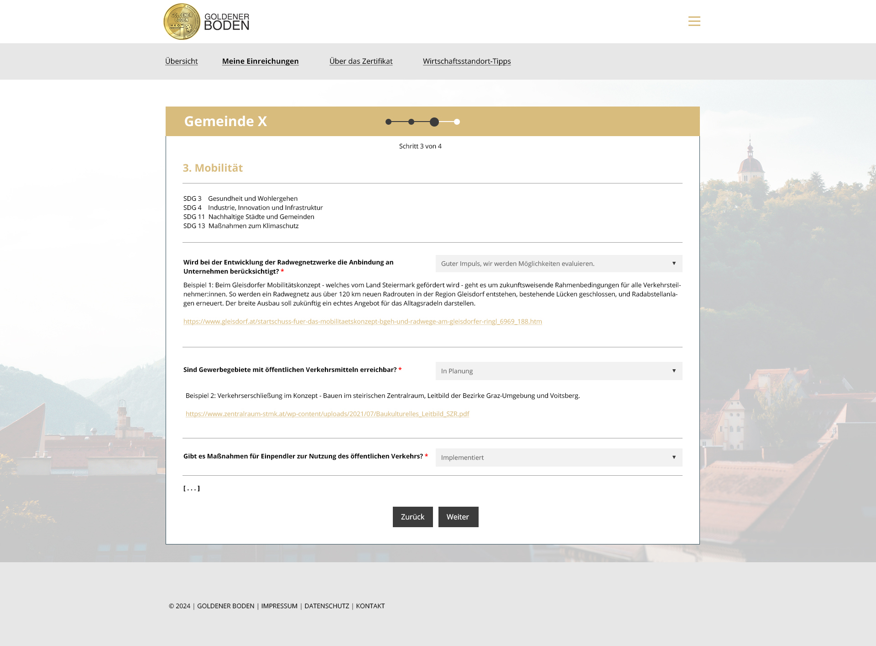
Kategorie - Beschreibung
2 Best-Practice Beispiele pro Kategorie
Zuordnung SDGs auf Kategorie-Ebene

Slide 30
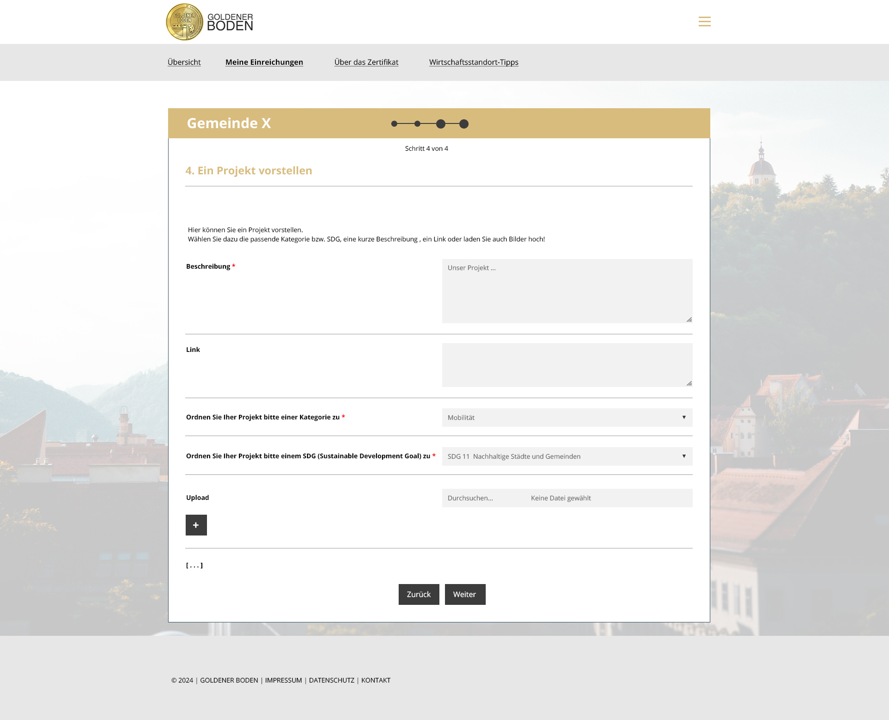
Ein Projekt vorstellen
Zusatzpunkte holen
Ideen sammeln
Mit Unterstützung der Regionalstellen vernetzen, austauschen und weiterentwickeln
Laufende Nutzung des Online-Tools

Slide 31
Goldener Boden 2024
Digitalisierung des Fragebogens
Erweiterung der Kriterien für eine nachhaltige Standortentwicklung
Einbindung bzw. Zuordnung SDGs
Best-Practice Beispiele aus den Gemeinden
Einfaches und aussagekräftiges Mapping der Kriterien nach Multiple Choice System + Visualisierung der Ergebnisse
Besondere Stärken und Potenziale sichtbar machen
Möglichkeit der Darstellung innovativer Projekte – dadurch Austausch und Vernetzung
Durchgängige Nutzung des Tools zur Orientierung und Verfolgung der Fortschritte
Auswertung der Initiativen und Projekte pro Gemeinde als Word-Dokument, z.B.: für Einreichung SDG-Award

Slide 32
Wirtschaftsinitiative Nachhaltige Steiermark - WIN
Gefördert werden Beratungsprojekte zum Themenbereich Nachhaltigkeit (siehe Infos – Seiten) und in denen die zu setzenden Maßnahmen über die gesetzlichen Mindeststandards hinausgehen.
Jeder Standort hat einmalig die Möglichkeit, zumindest eine Impulsberatung (themenunabhängig) zu beantragen.
(Förderquote 70%, max. 18 Beratungsstunden zu € 100,-)
Alle Infos auf
  win.steiermark.at (Unterpunkt Förderungen)
  Wirtschaftsinitiative Nachhaltige Steiermark (WIN) – WKO
  https://www.wko.at/foerderungen/wirtschaftsinitiative-nachhaltigkeit-steiermark

Slide 33
Herzlichen Dank für Ihre Aufmerksamkeit
Ansprechpartner Projekt Goldener Boden:
Stefan Helmreich, MBA
T. 0316/601-450
E. goldenerboden@wkstmk.at
Notes:
Kontaktdaten ergänzen, Beistrich bei Titel

